Slide 1
การวัดระดับสายตา
(โปรดดูคู่มือประกอบ)
นางสาวภัทรา บุญเสริม
พยาบาลวิชาชีพชำนาญการ
โรงพยาบาลชัยนาทนเรนทร

Slide 2
“ระดับสายตา” หรือ “Visual acuity” (VA)
หมายถึง ความสามารถในการแยกความแตกต่างที่น้อยที่สุดระหว่างวัตถุสองชิ้น หรือโดยทั่วไปหมายถึงความคมชัดของสายตานั่นเอง

Slide 3
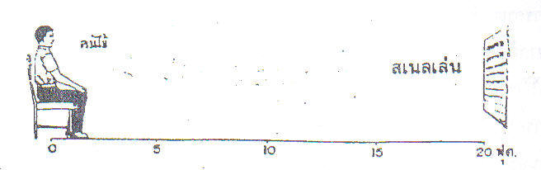
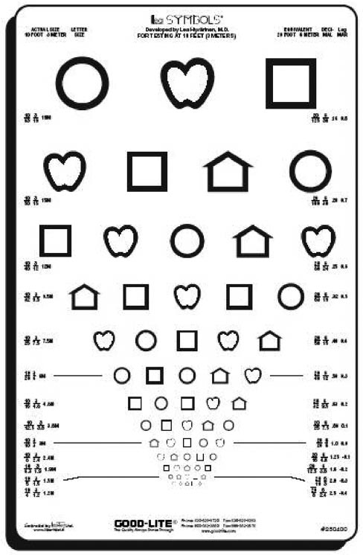
การเตรียมสถานที่
ทดสอบสายตาที่ระยะ 20 ฟุตหรือ 6 เมตร ในเด็กประถม
ทดสอบที่ระยะ 10 ฟุต หรือ 3 เมตรในเด็กอนุบาล
0 1 2 3 4 5 6 เมตร

Slide 4
เครื่องมือ

Slide 5
แผ่นทดสอบสายตาในเด็กอนุบาล
Lea chart
  ทดสอบที่ระยะ 3 เมตร

Slide 6
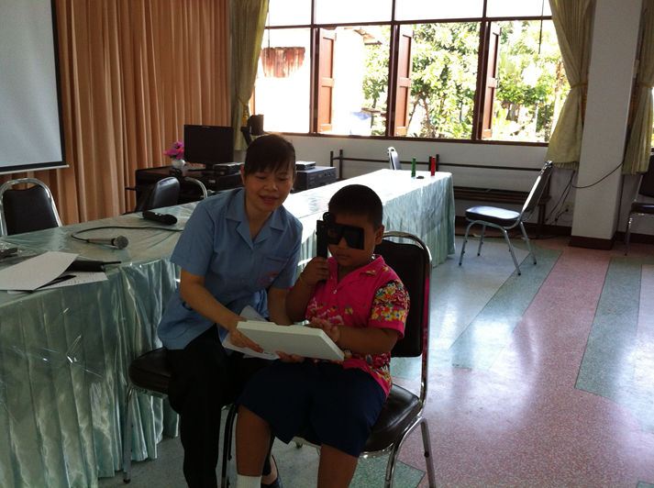
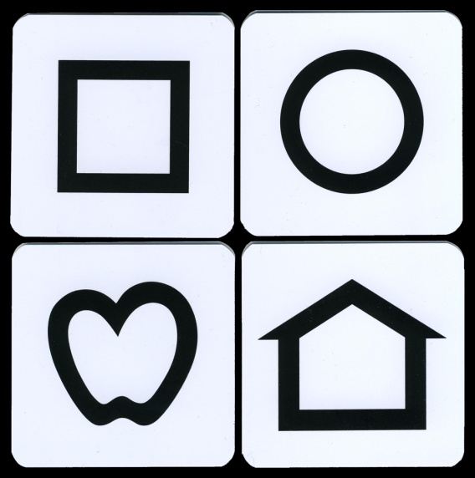
Lea symbols

Slide 7

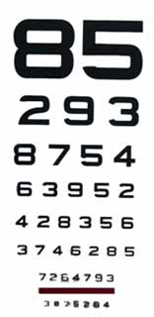

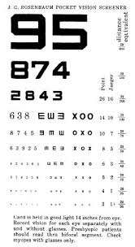
Occluder
อุปกรณ์ที่ใช้วัด
Pinhole
Snellen’s chart
E chart
Near cards

Slide 8
แผ่นทดสอบสายตาในเด็กประถม
Snellen chart (ทดสอบที่ระยะ 20 ฟุต ) หรือ 6 เมตร
20/200 20/100 20/70 20/50 20/40 20/30 20/20
6/60 6/36 6/24 6/18 6/12 6/9 6/6

Slide 9
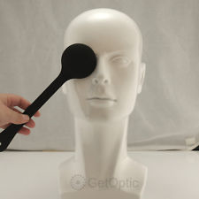
ไม้บังตา

Slide 10
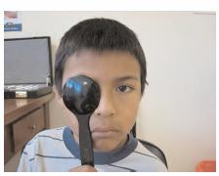
ให้เด็กปิดตาทีละข้างอ่านตัวเลขบนแผ่นป้าย
ควรเริ่มด้วยการใช้ตาขวาอ่านก่อนเสมอ

Slide 11
การวัดระดับสายตา
ทดสอบตาขวาก่อน (ไม้บังตาซ้าย)
ให้เด็กอ่านทีละแถว จากบนลงล่าง ซ้ายไปขวา (มาตรฐาน)
  การสุ่มเลือกให้อ่าน
  การจับคู่ภาพ
  อ่านจากล่างขึ้นบน
สลับมาทดสอบตาซ้าย (ไม้บังตาขวา)
หากมีแว่นให้ใส่แว่นทดสอบหลังจากอ่านด้วยตาเปล่าแล้วอีกครั้ง

Slide 12
การบันทึกระดับสายตา (Visual acuity, VA)
การบันทึกการทดสอบสายตา ต้องบอกว่าเป็นตาข้างใด
มองด้วยตาเปล่าเห็นเท่าใด
มองด้วยแว่นตาที่มีเห็นได้เท่าใด

Slide 13
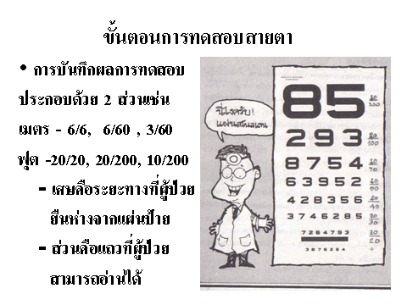
การบันทึกผลการวัดสายตาประกอบด้วย 2 ส่วน
เศษ คือระยะที่ผู้ป่วย
มองเห็น
ส่วน คือระยะที่คนปกติ
มองเห็น
เช่น 20/20, 20/200
หรือ 6/6, 6/60

Slide 14
การบันทึก
เขียนบวก (+) ในกรณีอ่านแถวถัดไปได้ไม่ถึงครึ่ง เช่น 20/70⁺² หรือ 6/24⁺²
เขียนลบ (-) ในกรณีอ่านผิดในแถวนั้นน้อยกว่าครึ่ง เช่น 20/50⁻² หรือ 6/18⁻²
20/200
20/100
20/70
20/50
20/40
20/30
20/20
6/60
6/36
6/24
6/18
6/12
6/9
6/6

Slide 15
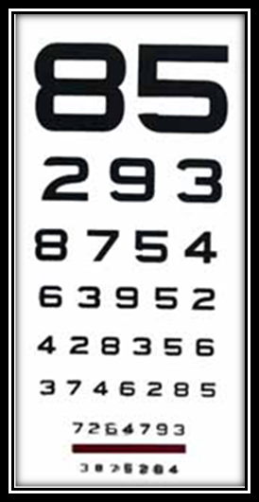
การลงผลวัดสายตา
VA PH
VA c C PH
VA PH
VA c C PH
ขวา
ซ้าย
6/24
6/18 ⁺²
6/18
NI
6/9
6/6
6/9
6/6

Slide 16
ตัวอย่างการบันทึก
ข้อควรระวัง ปิดตาไม่สนิท / แอบมอง
 | ตาขวา | ตาซ้าย
VA | 20/70⁺² หรือ 6/24⁺² | 20/50⁻² หรือ 6/18⁻²
VA + gl | 20/40 หรือ 6/12 | 20/20⁻³ หรือ 6/6⁻³

Slide 17
ตัวอย่างการแปลผล

Slide 18
ตัวอย่างที่ 1
P
P
20/200
20/100
20/70
20/50
20/40
20/30
20/20
6/60
6/36
6/24
6/18
6/12
6/9
6/6
P
P
P
P
P
P
P
P
P
P
P
P
O

Slide 19
20/50
หรือ
6/18
เฉลย

Slide 20
ตัวอย่างที่ 2
P
P
20/200
20/100
20/70
20/50
20/40
20/30
20/20
6/60
6/36
6/24
6/18
6/12
6/9
6/6
P
P
P
P
P
P
P
P
P
P
O
O
O

Slide 21
20/50⁻²
เฉลย
หรือ
6/18 ⁻²

Slide 22
ตัวอย่างที่ 3
P
P
20/200
20/100
20/70
20/50
20/40
20/30
20/20
6/60
6/36
6/24
6/18
6/12
6/9
6/6
P
P
P
P
P
P
P
P
O
P
O
O
O

Slide 23
20/70⁺²
เฉลย
หรือ
6/24⁺²

Slide 24
ตัวอย่างที่ 4
P
P
20/200
20/100
20/70
20/50
20/40
20/30
20/20
6/60
6/36
6/24
6/18
6/12
6/9
6/6
P
P
P
O
P
P
P
P
P
P
O
P
O
O
P
P
O
O
O

Slide 25
20/50⁺²
เฉลย
หรือ
6/18⁺²

Slide 26
ตัวอย่างที่ 5
6/60 6/36 6/24 6/18 6/12 6/9 6/6
O
20/200 20/100 20/70 20/50 20/40 20/30 20/20

Slide 27
< 20/200
เฉลย
หรือ
6/60

Slide 28
ถ้าผู้ป่วยไม่สามารถอ่านเลขในแถวที่1 ได้ ให้เลื่อนระยะทางเข้าไปใกล้ทีละเมตร จนกว่าจะอ่านได้แถวที่ 1 เช่น เดินเข้าไปที่จนถึงระยะ 5 เมตรเห็นแถวที่ 1 ให้ลงผล→ 5/60 ถ้าอ่านได้ทีระยะ 1 เมตร ให้ลงผล → 1/60
ถ้าอยู่ห่าง chart ที่ 1 เมตรแล้วยังอ่านไม่ได้ให้ผู้ตรวจ ชูนิ้วมือไว้หน้าตาผู้ป่วยแล้วถามว่าเห็นกี่นิ้ว เช่น หากนับนิ้วได้ถูกต้องที่ระยะ 2 ฟุตให้บันทึกว่า 2’ FC (FC = counting finger), หรือ หากนับได้ที่ระยะ 1 ฟุตให้บันทึกว่า 1’ FC
หากนับนิ้วไม่ได้ ให้แกว่งมือหน้าตาผู้ป่วยแล้วถามว่าเห็นอะไรเคลื่อนไหวหรือไม่ ถ้าเห็น ให้บันทึกเป็น HM (hand movement) ควรระวังไม่แกว่งมือไปโดนคิ้ว หรือขนตาผู้ป่วย

Slide 29
หากมองไม่เห็นวัตถุเคลื่อนไหว ให้ใช้ไฟฉายส่องหน้าตาผู้ป่วย แล้วถามว่าเห็นไฟ หรือไม่ ถ้าเห็นแสงจากไฟที่ส่อง แต่ไม่สามารถบอกทิศทางของแสงไฟ ให้บันทึกว่า PL (perception of light) หากสามารถบอกทิศทางของแสงที่ส่องมาจากทิศต่างๆ ได้ถูกต้องให้บันทึกว่า PJ (projection of light)
แต่ถ้ามองไม่เห็นแสงไฟที่ส่องเลย ให้บันทึกว่า No PL (no light perception) บ่งว่าบอดสนิท อย่างไรก็ตามการทดสอบควรใช้ไฟที่มีความสว่างที่สุด ก่อนที่จะระบุว่า No PL

Slide 30
เกณฑ์ตัดสินว่าผิดปกติ
ต้องวัดสายตาประกอบแว่น หรือต้องตรวจหาสาเหตุเพิ่มเติม ได้แก่
กรณีวัดด้วย Lea chart (เด็กอนุบาลหรือเด็กอ่านตัวเลขไม่ได้)
VA < 20/40 หรือ 6/12 ในตาข้างใดข้างหนึ่ง หรือ
ตาทั้งสองข้างมองเห็นต่างกันตั้งแต่ 2 แถว เป็นต้นไป
กรณีวัดด้วย Snellen chart (เด็กประถมที่อ่านตัวเลขได้)
VA < 20/30 หรือ 6/9 ในตาข้างใดข้างหนึ่ง หรือ
ตาทั้งสองข้างมองเห็นต่างกันตั้งแต่ 2 แถว เป็นต้นไป

Slide 31
การฝึกปฏิบัติ
แบ่งคุณครูเป็นกลุ่ม กลุ่มละไม่เกิน 10 คน
จัดหาพื้นที่ที่เหมาะสมติด Snellen chart หรือ Lea chart ไว้ที่ผนังที่มีแสงสว่างมากพอ และไม่มีแสงสะท้อน
วัดระยะจากแผ่นทดสอบห่างออกไป 6 เมตร (Snellen chart)หรือ 3 เมตร (Lea chart) ทำเครื่องหมายไว้
ให้คุณครูวัดสายตาครูในกลุ่ม โดยแสดงเป็นครู และนักเรียน ทีละคนจนครบทุกคน อย่างน้อยควรได้ฝึกวัดคนละ 2 รอบ
มีพี่เลี้ยง (ครู ก. หรือผู้ช่วย) คอยให้คำแนะนำ และตอบข้อสงสัยตลอดการฝึกปฏิบัติ

Slide 32
หลังการบรรยายและฝึกปฏิบัติ
กำหนดช่วงเวลาการคัดกรอง และการส่งผลการคัดกรอง
กำหนดเวลาและจำนวนเด็กที่คัดกรองผิดปกติส่งมาตรวจที่โรงพยาบาล
แจกแบบฟอร์มรายงานผลการคัดกรองให้แก่ผู้ปกครอง
ถาม-ตอบ ปัญหาต่างๆ และหาวิธีแก้ไข

Slide 33
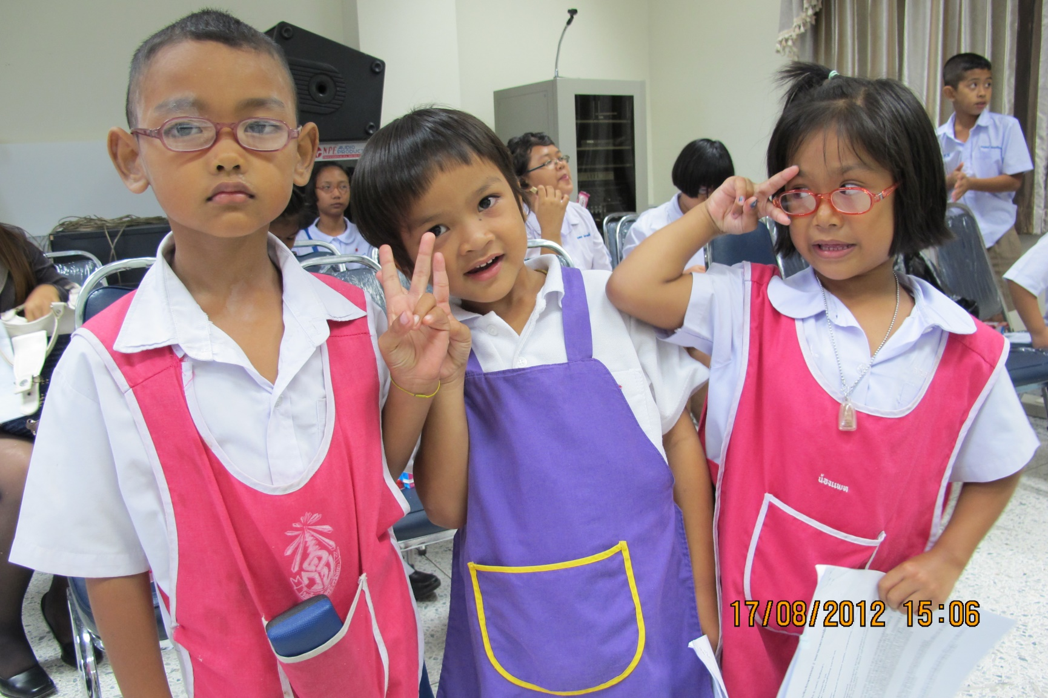
Thank you for your attention

